Slide 1
CSC1 Week 5: HLS & OneAPI

Slide 2
Leerdoelen CSC1
Je bent na het volgen van deze cursus in staat om:
in VHDL een hardware module te ontwerpen en implementeren met een memory bus interface zodat deze module, vanuit een soft of hard core processor, memory mapped te programmeren is;
een embedded systeem op een FPGA te ontwerpen en implementeren bestaande uit een soft core, software, bestaande hardware modules en zelf in VHDL geïmplementeerde hardware modules;
op dit embedded systeem een RTOS toe te passen;
een embedded systeem op een FPGA te ontwerpen en implementeren bestaande uit een hard core, software die draait onder Linux, bestaande hardware modules en zelf in VHDL geïmplementeerde hardware modules;
te beslissen of bepaalde functionaliteit van een embedded applicatie beter op een soft core, op een hard core of in hardware geïmplementeerd kan worden;
verschillende vormen van High Level Syntheses met de voor- en nadelen van deze vormen te benoemen.

Slide 3
High Level Synthesis
Het genereren van HDL-code uit C-code
Waarom?
  Debuggen van software is veel sneller dan hardware
  Functies zijn eenvoudiger te specificeren in software
Het gegenereerde component kan worden toegevoegd aan het project via Platform Designer of de top level architecture HDL file.

Slide 4
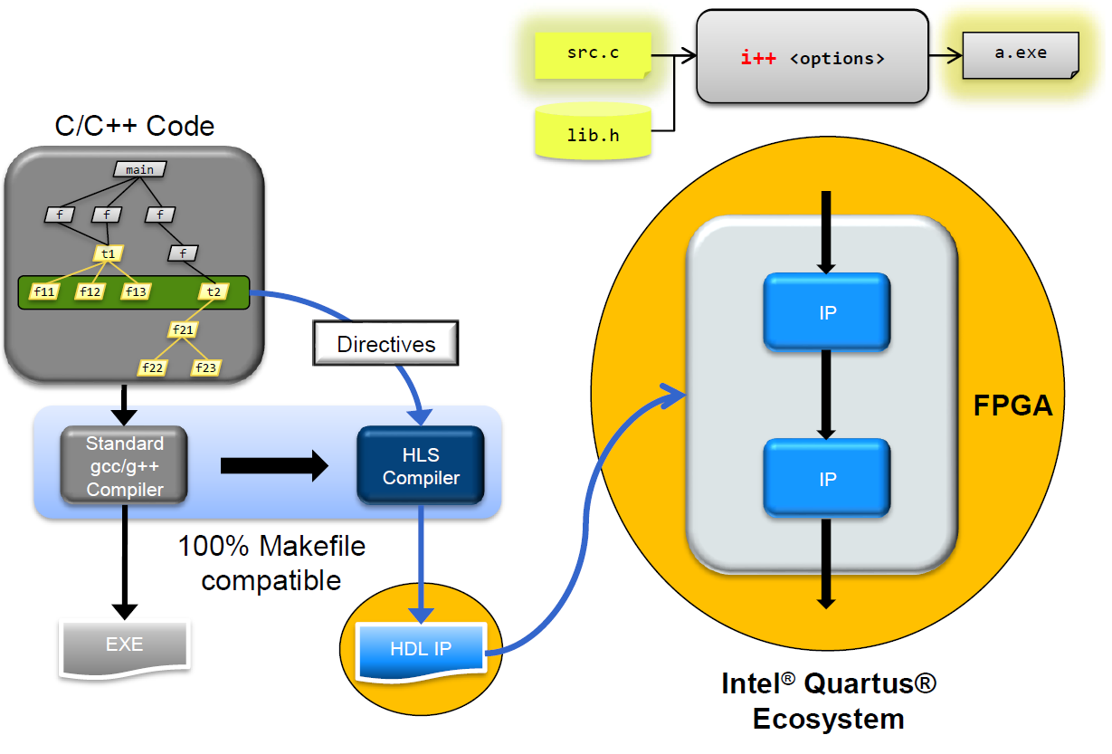
Design flow

Slide 5
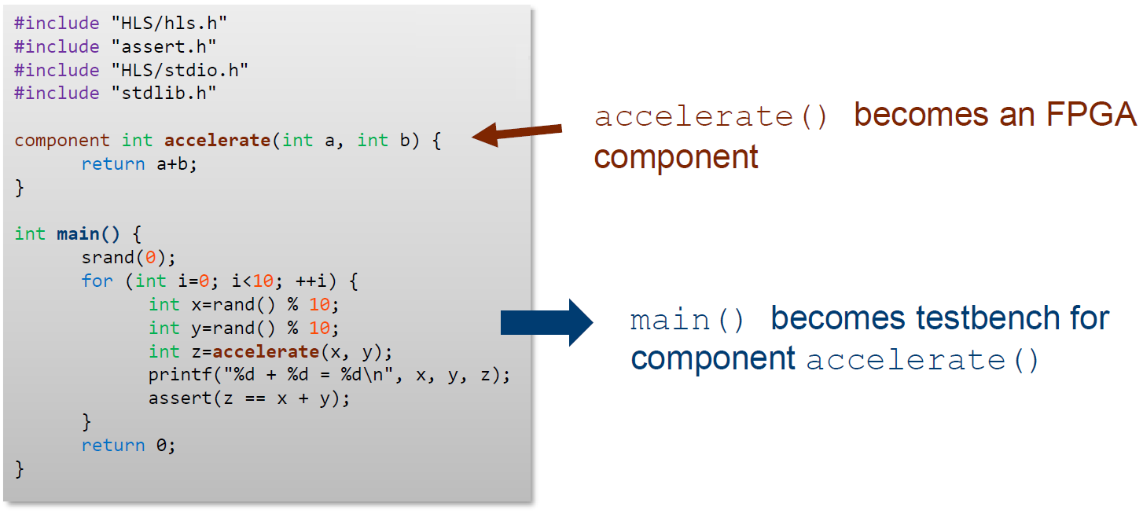
Voorbeeld a+b

Slide 6
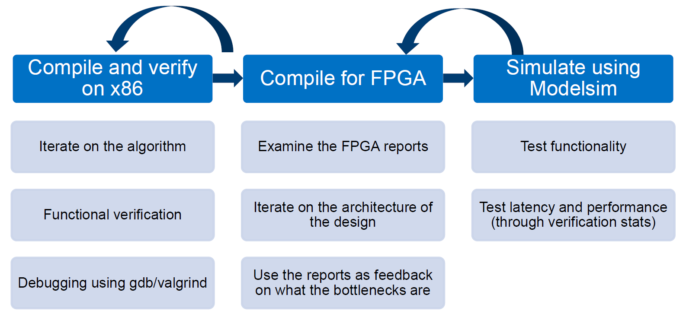
Stappen

Slide 7
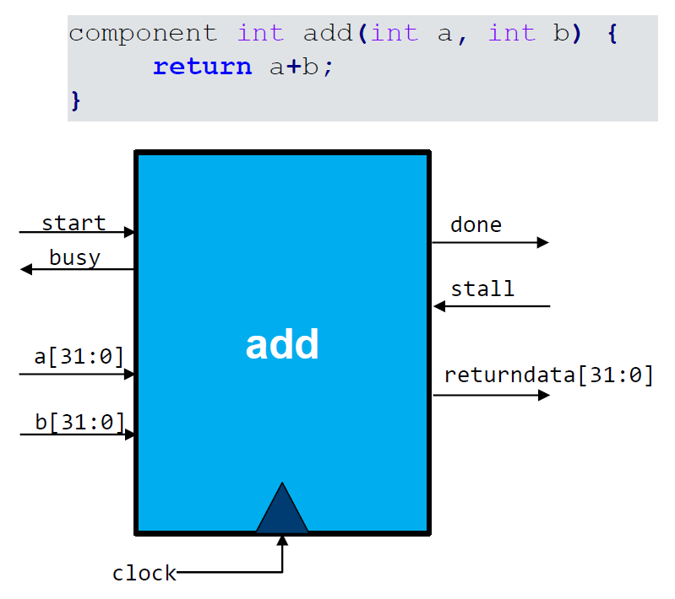
Component symbol
  Start/done: signaleert wanneer de data op input/output valide is
  Busy/stall geeft het component de functionaliteit om de pipeline te beïnvloeden.

Slide 8
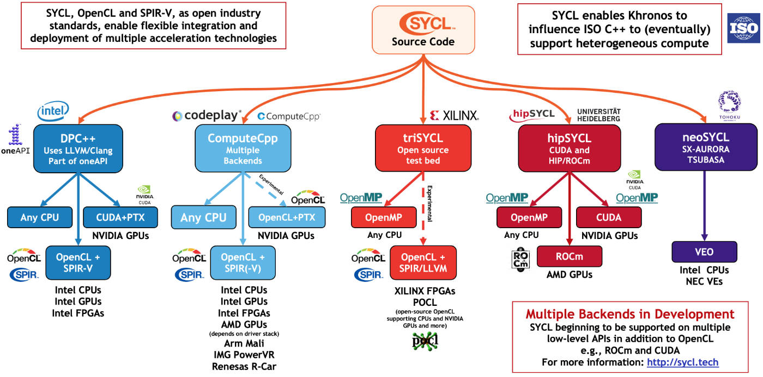
SYCL Single-source Heterogeneous Programming for C++

Slide 9
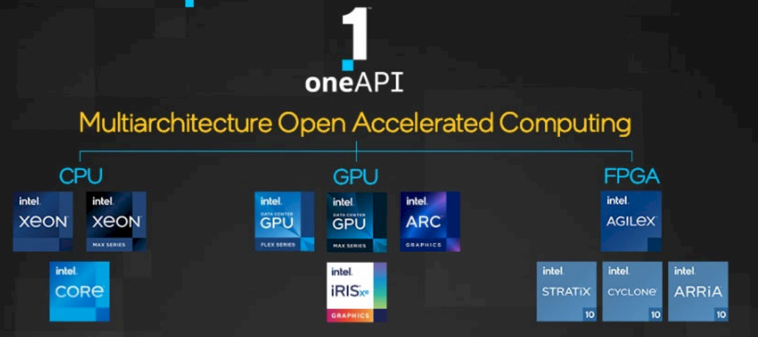
OneAPI

Slide 10
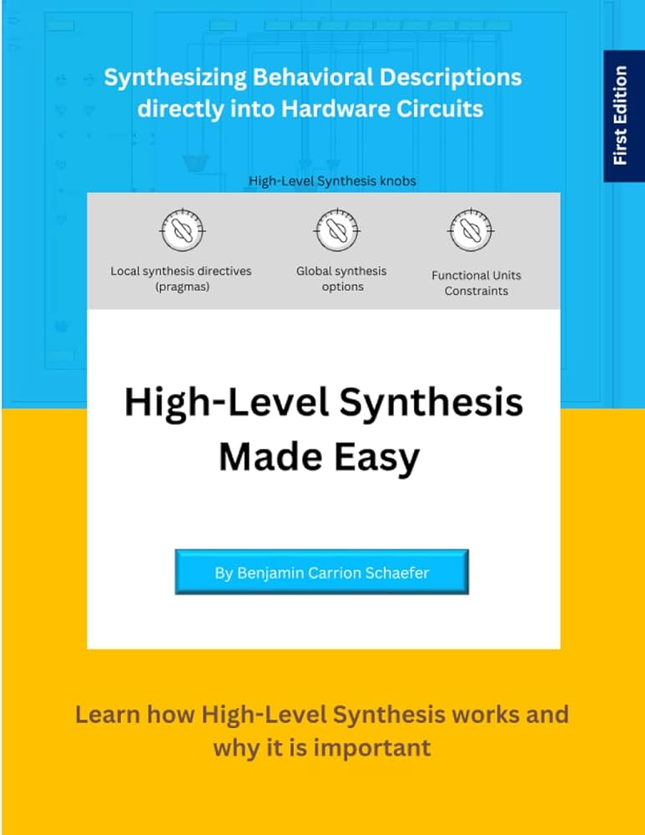
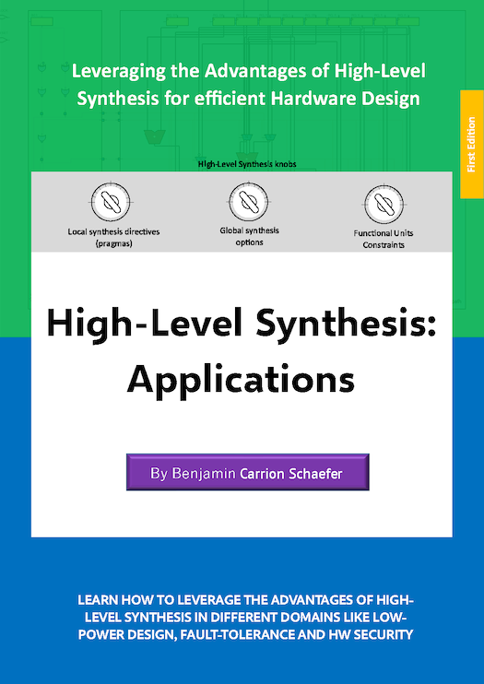
Verdieping
Benjamin Carrion Schaefer heeft twee boeken geschreven over HLS die hij gratis (voor persoonlijk gebruik) beschikbaar stelt op https://www.hlsbook.com/ (links naar pdf’s op Brightspace)
Hoofdstuk 1 en 9 zijn aanraders!

Slide 11
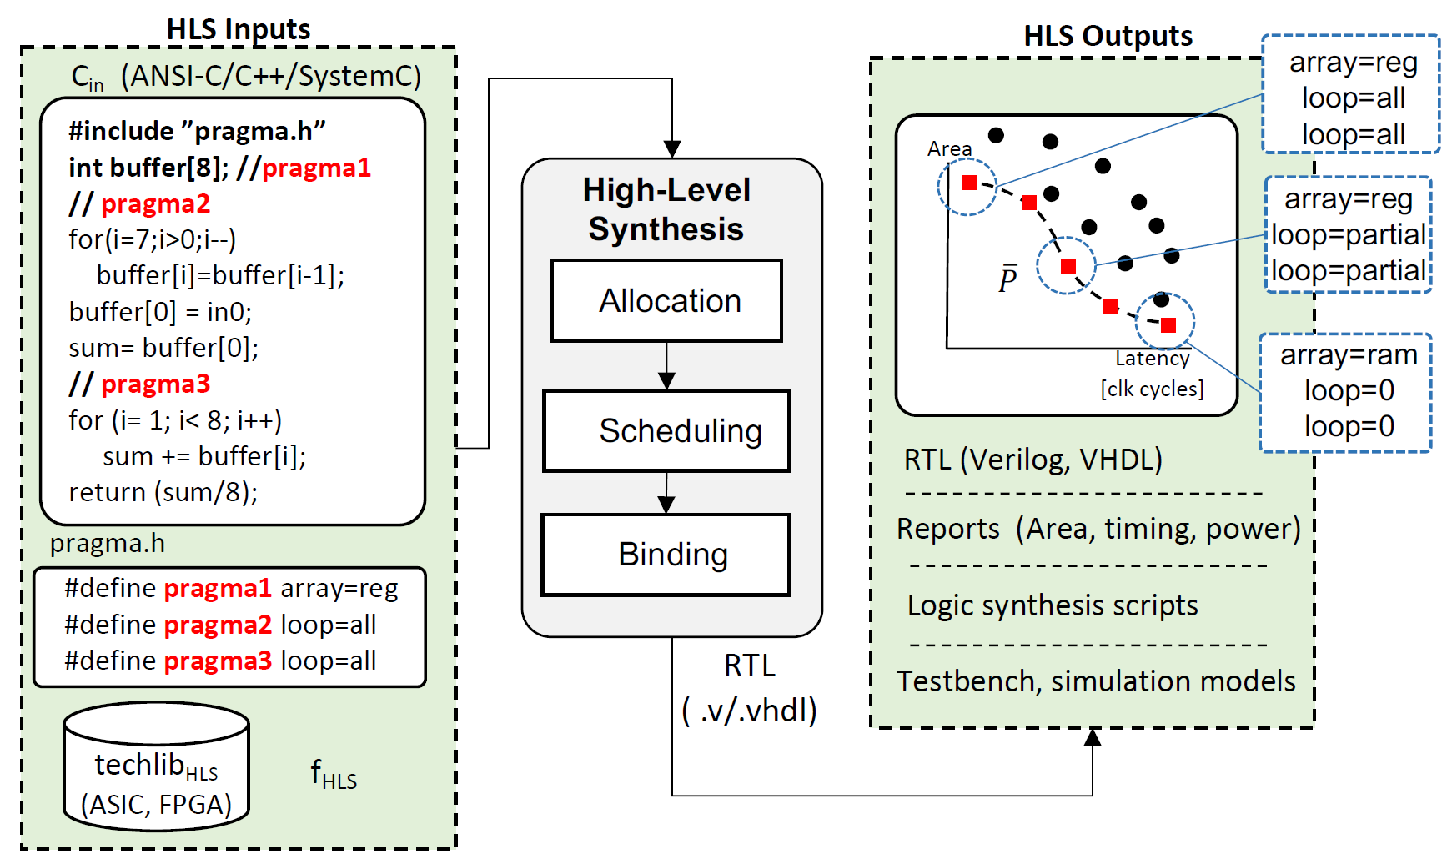
Relatie met vorige les

Slide 12
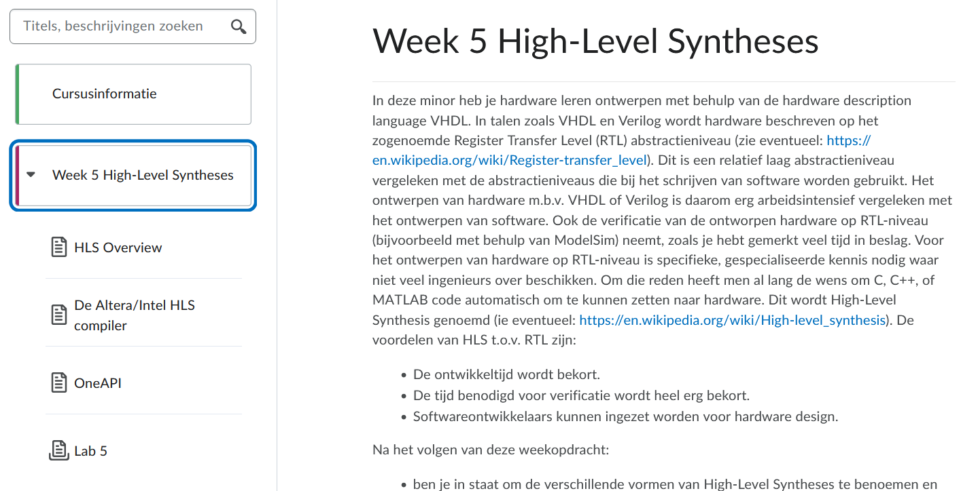
Aan de slag!
Aan de slag met Week 5 op Brightspace

Slide 13

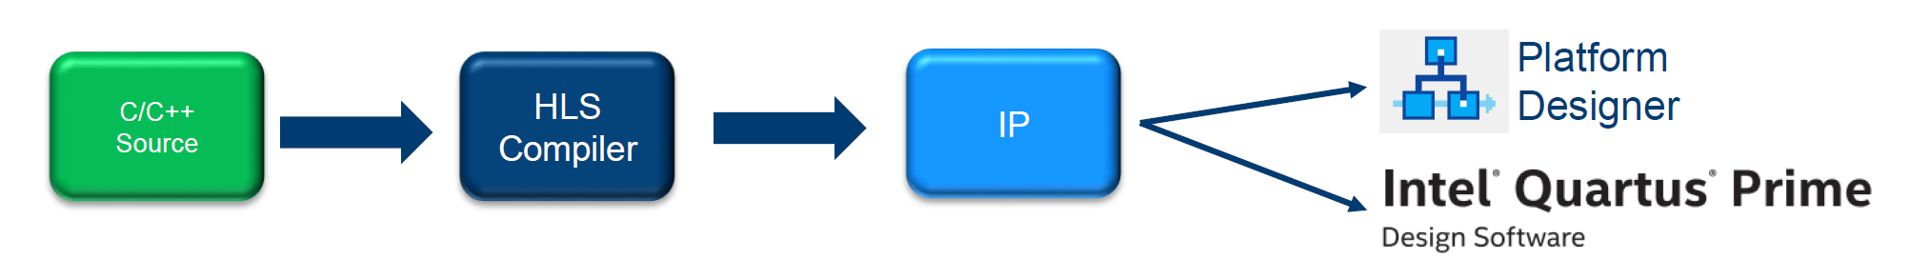
Aan de slag!
Aan de slag met Week 5 op Brightspace

